Slide 1
Hábitos de vida saludable
Efectos de la alimentación sobre la salud

Slide 2
LOS ALIMENTOS ULTRAPROCESADOS
ESTABLECIMIENTO
FECHA
[Esta ficha es solo una referencia de trabajo. Puede ser modificada según las distintas necesidades de cada establecimiento educacional o curso]

Slide 3
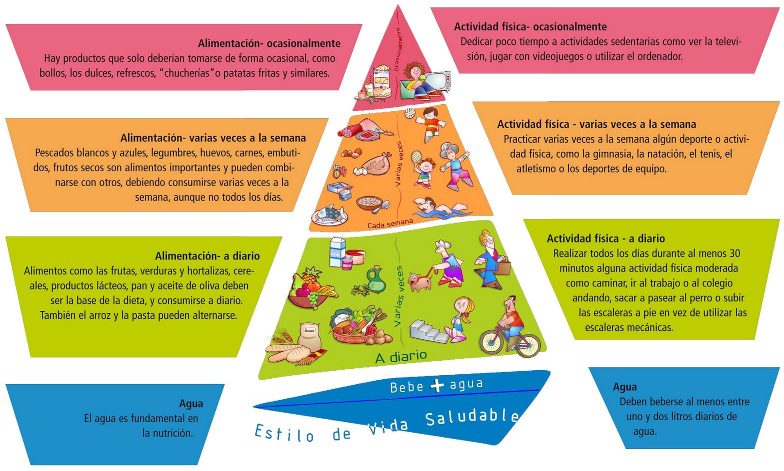
LA PIRÁMIDE NAOS
Esta pirámide tiene tres niveles, en cada uno aparecen las recomendaciones sobre aquello que es aconsejable comer y la actividad física que debe practicarse con una determinada
frecuencia (diariamente, varias veces a la semana u ocasionalmente).
Fuente: NAOS. “Estrategia para la prevención de la obesidad”

Slide 4
Viendo esta pirámide...
¿CREES QUE CUMPLES CON LAS RECOMENDACIONES QUE SE INDICAN?
Piensa en ello y si la respuesta es NO, busca que es lo que está fallando; la alimentación, el ejercicio, ambos... y
¡MANOS A LA OBRA!

Slide 5
Ahora tienes la oportunidad de cambiar tus hábitos, infórmate, sigue nuestros consejos y lo más importante
¡ACTÍVATE Y PARTICIPA!

Slide 6
La sigla NAOS significan:
Nutrición
Actividad Física
Prevención de la Obesidad

Slide 7
TIPOS DE ALIMENTOS

Slide 8
LA CLASIFICACIÓN NOVA
El sistema NOVA agrupa los alimentos según la
naturaleza, la finalidad y el grado de procesamiento.
Según este sistema, hay cuatro grupos de alimentos:
Alimentos sin procesar o mínimamente procesados;
Ingredientes culinarios procesados;
Alimentos procesados, y
Productos ultraprocesados.
Fuente: PAHO, 2015

Slide 9








ALIMENTOS SIN PROCESAR O MÍNIMAMENTE PROCESADOS
Los alimentos sin procesar
son partes de plantas
o animales que no han
experimentado ningún
procesamiento industrial.
- Frutas frescas, secas o congeladas
Verduras, granos y leguminosas
Nueces
Carnes, pescados y mariscos
Huevos y leche
Entre otros...
Fuente: PAHO, 2015

Slide 10


INGREDIENTES CULINARIOS PROCESADOS
Los ingredientes culinarios
procesados vienen de la
naturaleza y se usan para
acompañar a otros alimentos, y que sus preparaciones sean más sabrosas, variadas y nutritivas.
- Aceites vegetales
- Grasas animales
- Almidones
- Azúcares y jarabes
- Sal
- Entre otros...
Fuente: PAHO, 2015

Slide 11




ALIMENTOS PROCESADOS
Los alimentos procesados se
elaboran al agregar grasas, aceites, azúcares, sal y otros ingredientes culinarios a los alimentos mínimamente procesados.
- Panes y quesos sencillos
- Pescados, mariscos y carnes salados y curados
- Frutas, leguminosas y verduras en conserva
- Entre otros...
Fuente: PAHO, 2015

Slide 12




ALIMENTOS ULTRAPROCESADOS
Los alimentos ultraprocesados son inventos de la ciencia
elaborados a partir de sustancias derivadas de los
alimentos o sintetizadas de otras fuentes orgánicas. Requieren poca o ninguna preparación.
-Snacks dulces y salados
-Helados, chocolates y dulces
-Papas fritas, hamburguesas y completos
-Nuggets
-Panes y galletas
-Cereales para el desayuno
-Pasteles, dulces y tortas
-Mermeladas y jaleas
-Margarinas
-Postres empaquetados
-Salsas
-Bebidas gaseosas, energizantes y néctares de fruta
-Platos preparados
-Entre otros...
Fuente: PAHO, 2015

Slide 13





























































































































































































Slide 14
LOS ALIMENTOS ULTRAPROCESADOS
-Tienen mala calidad nutricional
-Son casi adictivos (y extremadamente sabrosos)
-Son mal vistos como saludables
-Fomentan la mala alimentación
-Tienen mucha publicidad
-Incentivan el individualismo
Fuente: PAHO, 2015

Slide 15
EFECTOS EN TU CUERPO DE LOS ALIMENTOS
ULTRAPROCESADOS
Un alto consumo de alimentos ultraprocesados acelera el
envejecimiento celular.
Mayor riesgo de enfermedad (por su alto contenido de grasas trans, azúcares añadidos y potenciadores del sabor).
Afectan a tu cerebro (dañan a las neuronas, a nuestro estado de ánimo y a nuestro rendimiento.
Sacian poco y te incitan a comer más.
Empeoran tu flora intestinal.
Fuente: PAHO, 2015

Slide 16
COMO DISMINUIR EL CONSUMO DE ALIMENTOS
ULTRAPROCESADOS
Lee el etiquetado de los alimentos, y prefiere los productos que contengan la menor cantidad de aditivos.
Complementa tus comidas con alimentos frescos, prioriza el consumo de frutas y verduras.
Consume menos bebidas y más agua.
Evita los embutidos (salchichas, nuggets, hamburguesas, paté, etc.)
Prefiere los granos integrales.
Planea con anticipación tu minuta semanal.
No te dejes engañar por la publicidad. Si ves alimentos que están reducidos en azúcar o grasa, es probable tengan aditivos para que no modifiquen su sabor y textura.
Haz tus propias versiones de alimentos procesados tradicionales.
Fuente: PAHO, 2015

Slide 17
ACTIVIDAD
CREA TU PROPIA MINUTA DE
ALIMENTACIÓN SALUDABLE

Slide 18
CREA TU PROPIA MINUTA DE ALIMENTACIÓN
 | FRECUENCIA / CONSUMO
 | LÁCTEOS 3 unidades | VERDURA 2 platos | FRUTA 3 unidades | PAN 2 diarios
LUNES | Productos (s) Momento (s) | Productos (s) Momento (s) | Productos (s) Momento (s) | Productos (s) Momento (s)
MARTES | Productos (s) Momento (s) | Productos (s) Momento (s) | Productos (s) Momento (s) | Productos (s) Momento (s)
MIÉRCOLES | Productos (s) Momento (s) | Productos (s) Momento (s) | Productos (s) Momento (s) | Productos (s) Momento (s)

Slide 19
Ahora...
¡ A COMPROMETERSE CON LA
ALIMENTACIÓN SALUDABLE !

Slide 20

MI COMPROMISO
YO ........................................................... ESTOY CONSCIENTE DE LA IMPORTANCIA DE LA ALIMENTACIÓN SALUDABLE PARA MI SALUD, POR LO QUE ME COMPROMETO A CUMPLIR MI MINUTA DE ALIMENTACIÓN DURANTE ....................................
ADEMÁS ME PREOCUPARÉ DE CONTAR A MI FAMILIA Y MIS AMIGOS SOBRE LOS BENEFICIOS DE UNA ALIMENTACIÓN SALUDABLE.
FIRMA
FECHA .................................................
MI CURSO ES ......................
MI ESTABLECIMIENTO ES .................................

Slide 21
Hábitos de vida saludable
Efectos de la alimentación sobre la salud

